Slide 2
CKEditor

Slide 3
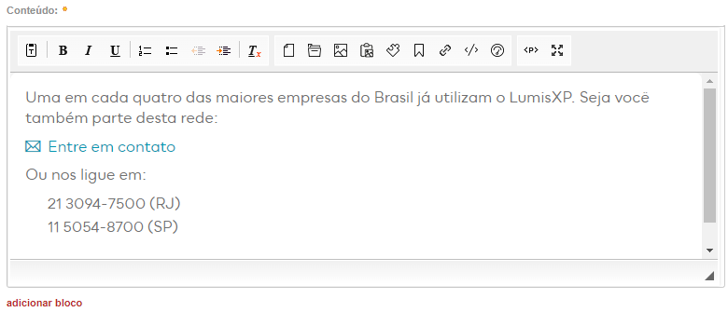
Formatação simples
Opções de formatação simples

Slide 4
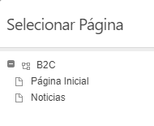
Inserir link para página

Slide 5
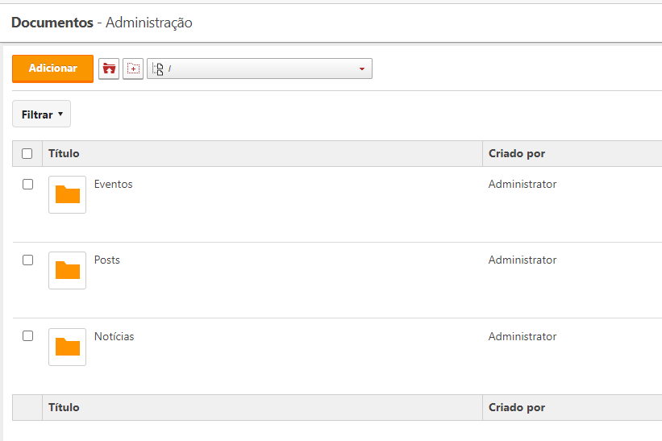
Inserir link para documento

Slide 6
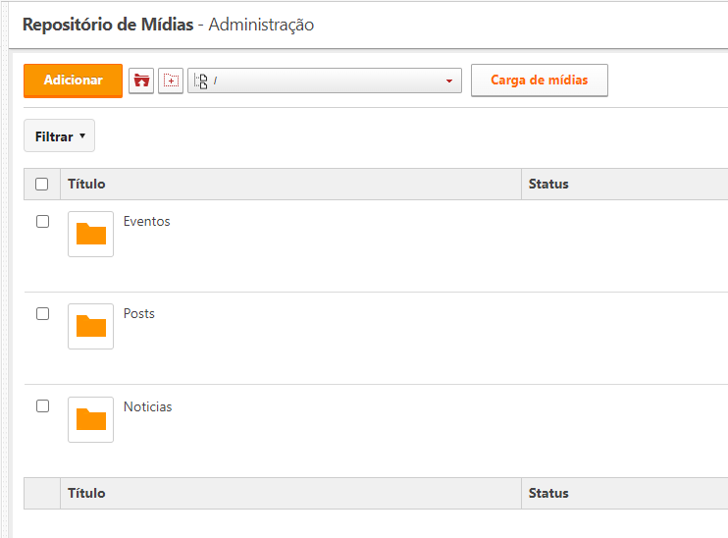
Inserir link para mídia

Slide 7
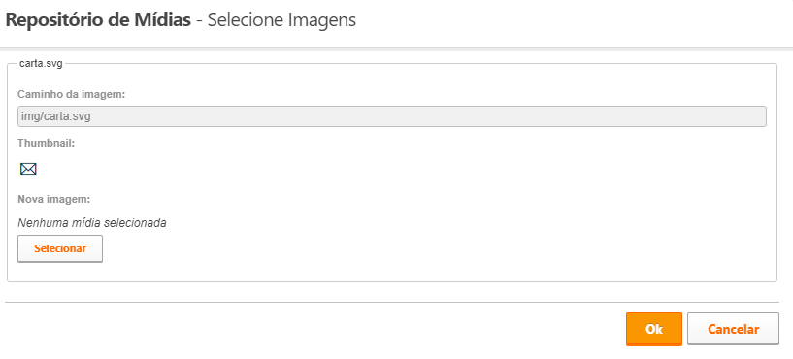
Modificar escolha de imagem

Slide 8
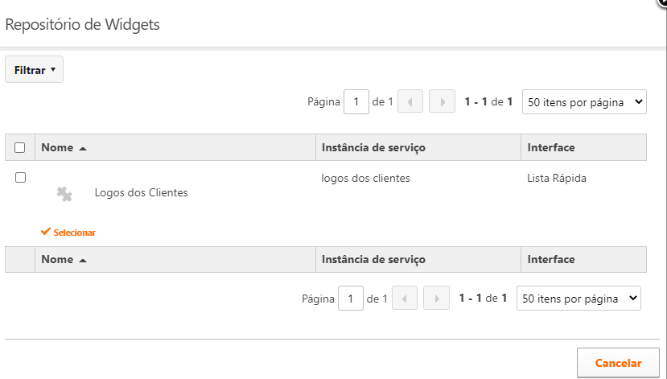
Inserir Widget

Slide 9
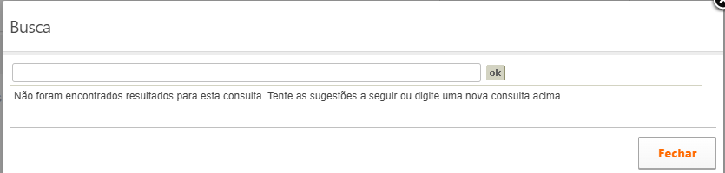
Inserir link para conteúdo

Slide 10
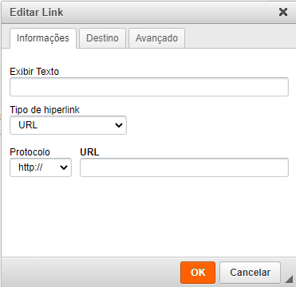
Inserir/editar link

Slide 11
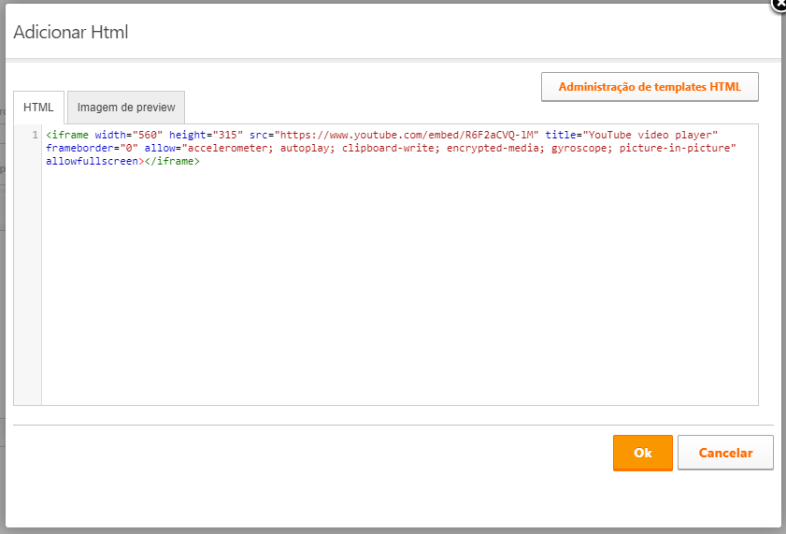
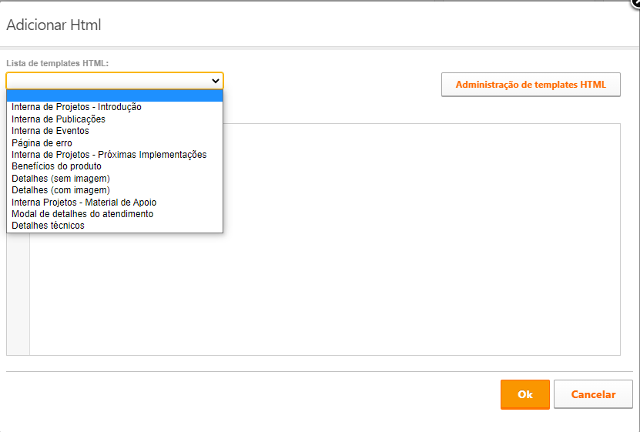
Inserir HTML
Os templates cadastrados nessa áreas são incluídos no processo de exportação de estrutura
Gerenciar modelos de HTML
Modelos de HTML cadastrados

Slide 12
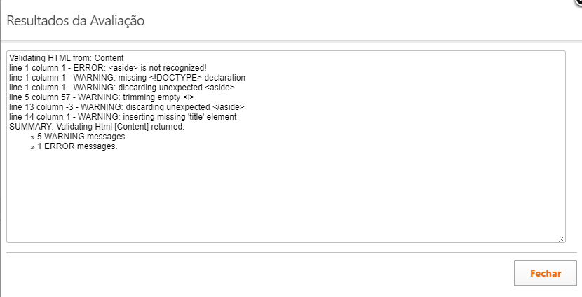
Avaliar

Slide 13
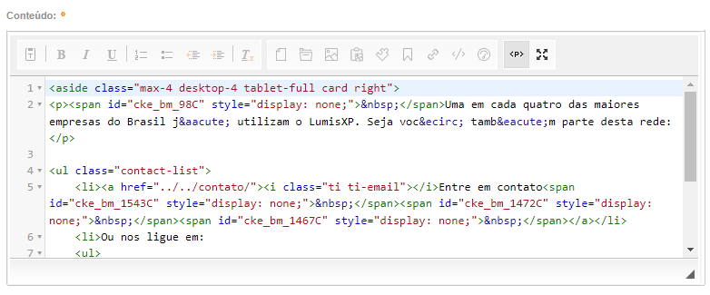
Código-fonte

Slide 14
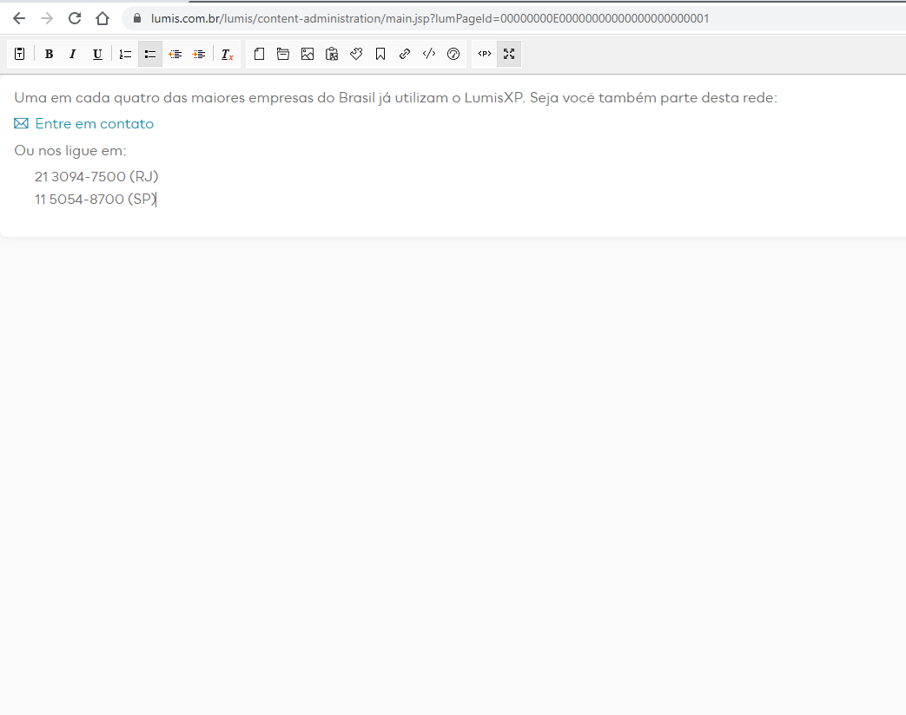
Maximizar

Slide 15
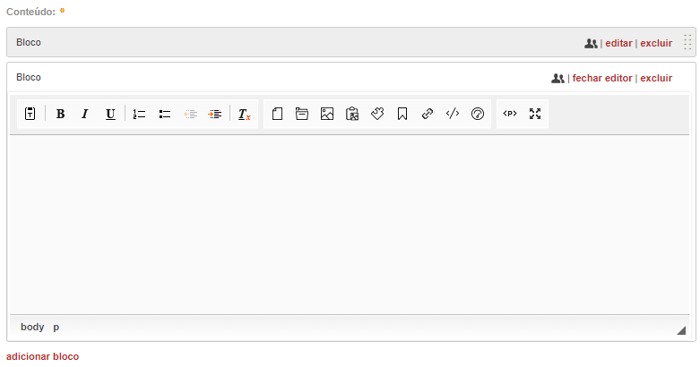
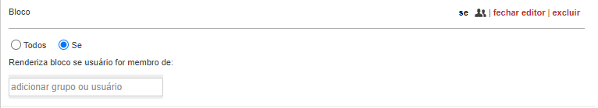
Multiblocos
Exclui o bloco selecionado
Permite editar o nome do bloco
Expande o bloco selecionado e oculta o bloco atual
Permite reordenar os blocos (somente dos blocos fechados)
Recolhe o bloco selecionado

